Slide 1
Der Völkermord an den Juden im Zweiten Weltkrieg (1939-45)

Slide 2
Inhalt
01
02
03
04
Allgemeines
Vor Frühjahr 1941
Ab Frühjahr 1941
Die Deutschen

Slide 3
Allgemeines
Ziel dieser Phase: Vernichtung der Juden
Alle Juden von jung bis alt (ca. 6 Mio. Tote)
Mitwirkende:
SS-Personal
Ärzte
Polizisten
Giftgas Lieferanten & Hersteller
Soldaten

Slide 4
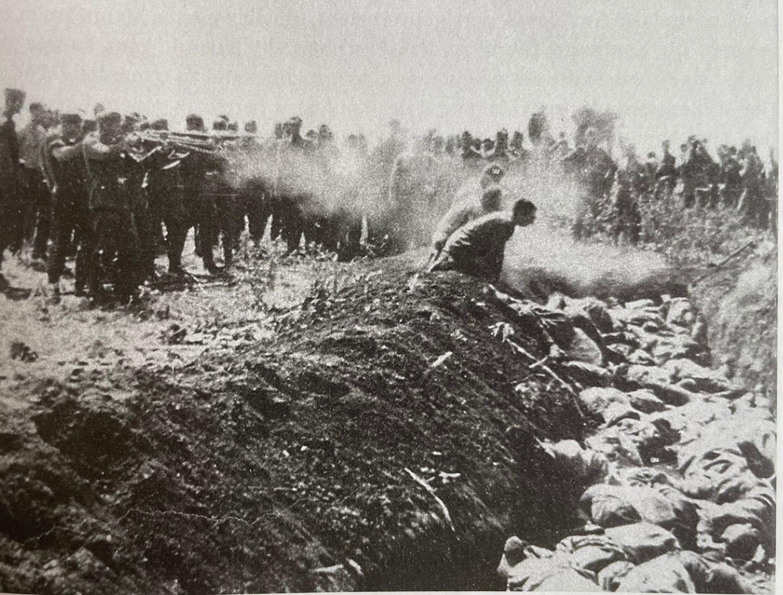
Judenverfolgung vor Frühjahr 1941
Krieg bedeutet „Vernichtung der jüdischen Rasse in Europa” –Hitler am 30.01.1939
→ Beginn des Völkermordes
Juli 1939: „Reichsvereinigung der Juden in Deutschland“
→ SS hat alleinige Kontrolle über diese
Massen-Tötungen oft auf eigene Faust
Erste Pläne (bis Ende 1941)
Zwangsumsiedlung nach Polen in Gettos
Isolation

Slide 5
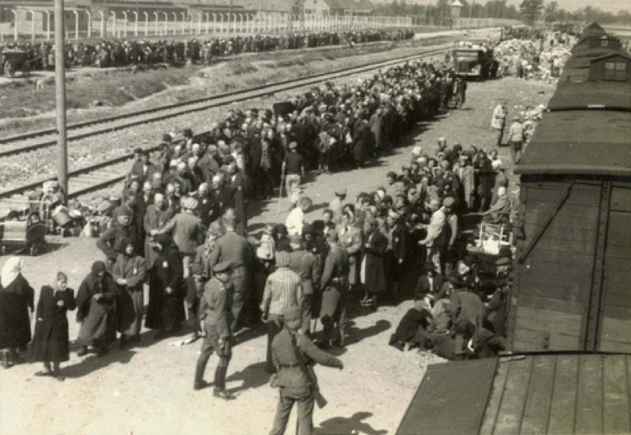
Judenverfolgung vor Frühjahr 1941
Madagaskar-Plan Heydrichs
Idee: Groß-Gettos auf Madagaskar
→ Aber: zu große Zahl der Juden
Allg.: bis Frühjahr 41 kein/e koordinierte/s
Deportation
Umsiedlung
Arbeitslager
Gettoisierung
Massenvernichtungen
⇒ Noch kein planmäßiges Vorgehen

Slide 6
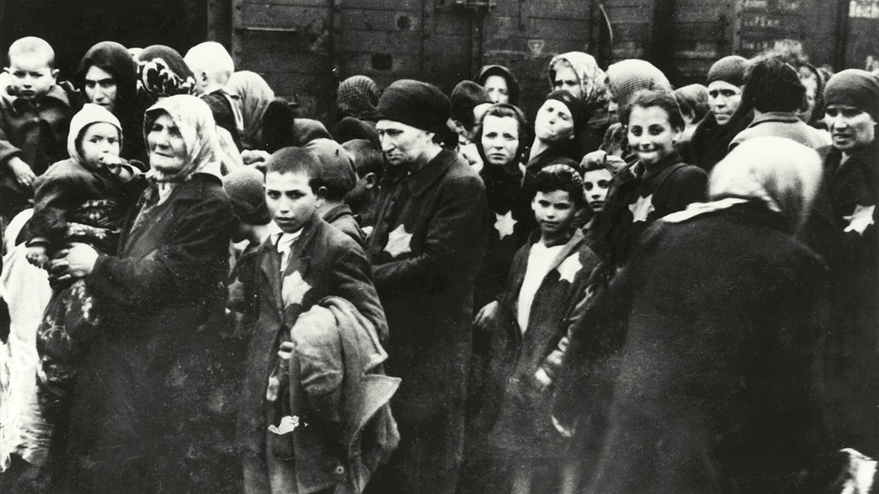
Judenverfolgung ab Frühjahr 1941
Heydrich bekommt am 31. Juli 1941 von Göring den Auftrag für “Vorbereitungen für eine Gesamtlösung der Judenfrage im deutschen Einflussbereich in Europa”
September: Tragen des Judensternes
Oktober: Auswanderungsverbot für Juden

Slide 7
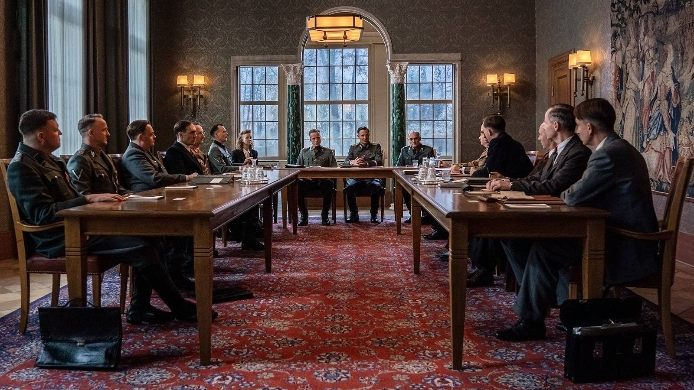
Wannsee-Konferenz (20. Januar 1942)
Treffen zu einer “Besprechung mit anschließendem Frühstück”
Auch schon während der Konferenz war Völkermord im Gange
Beschlüsse:
„im Zuge dieser Endlösung […] kommen rund 11mio Juden in Betracht“
ausbeuten
dann ermorden
⇒ Legt organisatorische Grundlage für den Massenmord (sichert Zusammenspiel zwischen Ministerien und Reichsbehörden)

Slide 8
Die Deutschen
Holocaust war ein öffentliches Geheimnis
Forscher gehen davon aus, dass immer mehr Gerüchte über die Ermordung umherwanderten, aber viel verdrängten es wegen der bevorstehenden Niederlage

Slide 9
Gibt es noch Fragen?

Slide 10
Quellen
Forum Geschichte 11 Bayern 2015
https://i.pinimg.com/originals/ec/59/6b/ec596b3f594abe172c53c4a390ec7e86.jpg

